Slide 1
competitivitatea
MEDIULUI DE AFACERI
In cotextul fenomentului polarizarii economice
—
19.09.2018
Iancu guda, CFA, EMBA AAFBR President IBR – ISF Trainer (ANC)

Slide 2
Microintreprinderi vs companiile mari
Polarizarea veniturilor
Eficienta muncii

Slide 3
Microintreprinderi vs companiile mari
Profitabilitatea comerciala
Eficienta muncii

Slide 4
Microintreprinderi vs companiile mari
Capitalizarea si politica dividendelor
Gradul de indatorare

Slide 5
Microintreprinderi vs companiile mari
Investitiile pe termen lung
Randamentul investitiilor

Slide 6
Microintreprinderi vs companiile mari
Managementul riscului de credit
Logistica stocurilor

Slide 7
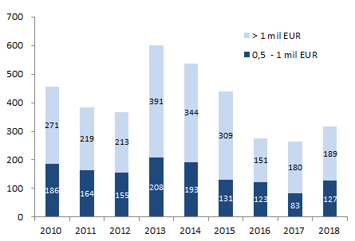
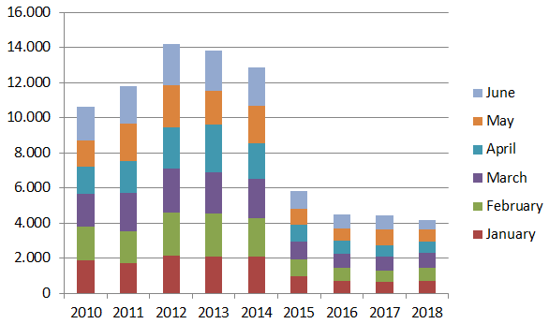
Evolutia insolventelor
Insolvente in randul companiilor cu
Cifra de afaceri > 0,5 miL EUR
Semestrul 1 – 2018 indica numarul minim al insolventelor in ultimii 10 ani, respectiv 4.199 companii insolvente (-5% comparativ cu primul semestru 2017)
Insolventele in randul companiilor cu venituri > 0,5 mil EUR cresc de la 263 (S1 – 2017) la 317 (S1 – 2018)
Evolutia anuala a insolventelor
Insolvente in Semestrul I – 2010-2018
Source: Ministry of Finance, BPI, ONRC, Coface, data processed by the author

Slide 8
evolutia insolventelor – semestrul I 2018 – pierderi maxime
Indicator Financiar / Semestrul I al anului | 2010 | 2011 | 2012 | 2013 | 2014 | 2015 | 2016 | 2017 | 2018
Numar companii insolvente | 10.617 | 11.789 | 14.218 | 13.855 | 12.862 | 5.819 | 4.472 | 4.442 | 4.199
Din care, au depus financiare: | 3.520 | 3.480 | 6.254 | 6.314 | 5.562 | 2.694 | 2.317 | 2.312 | 2.399
Total datorii (mil RON) | 8.306 | 6.788 | 11.002 | 15.646 | 12.402 | 8.296 | 13.582 | 7.140 | 6.992
Total active fixe (mil RON) | 4.012 | 2.596 | 6.008 | 10.400 | 7.964 | 4.184 | 10.374 | 2.596 | 2.024
Pierderi (datorii - active imobilizate) - mil RON | 4.294 | 4.192 | 4.994 | 5.246 | 4.438 | 4.112 | 3.208 | 4.544 | 4.968
Pierdere medie / companie (mil RON) | 1,2 | 1,2 | 0,8 | 0,8 | 0,8 | 1,5 | 1,4 | 2,0 | 2,1
Numar angajati | 29.322 | 23.037 | 33.157 | 40.134 | 30.731 | 29.686 | 22.770 | 19.285 | 25.963
Numar angajati / companie | 8,3 | 6,6 | 5,3 | 6,4 | 5,5 | 11,0 | 9,8 | 8,3 | 10,8
Grad Capitalizare | -3% | -12% | -29% | -19% | -17% | -13% | -8% | -1% | 3%
Pierderi totale cauzate de firmele insolvente (mil RON)
Pierderea medie / companie insolventa

Slide 9
evolutia antreprenoriatului
Raport inmatriculari vs. Intreruperi activitate – ultimul deceniu
Anul | 2008 | 2009 | 2010 | 2011 | 2012 | 2013 | 2014 | 2015 | 2016 | 2017
Suspendari | 12.019 | 29.456 | 24.398 | 21.221 | 21.086 | 24.078 | 15.788 | 17.698 | 15.918 | 16.000
Dizolvari | 3.762 | 18.766 | 7.508 | 4.001 | 22.500 | 23.208 | 18.336 | 27.967 | 29.923 | 30.000
Radieri | 17.676 | 43.615 | 58.726 | 56.245 | 71.746 | 80.786 | 76.483 | 94.374 | 109.113 | 80.000
Insolvente | 14.483 | 18.421 | 19.650 | 21.499 | 25.842 | 27.924 | 20.170 | 10.170 | 8.053 | 8.256
Intreruperi | 47.940 | 110.258 | 110.282 | 102.966 | 141.174 | 155.996 | 130.823 | 150.209 | 163.007 | 134.256
Inregistrari | 144.239 | 116.022 | 119.048 | 130.162 | 125.603 | 124.816 | 101.627 | 113.167 | 105.982 | 140.000
din care SRL | 100.661 | 56.698 | 48.102 | 62.735 | 61.542 | 60.292 | 56.381 | 64.417 | 73.889 | 100.000
OUT : IN | 0,5 | 1,9 | 2,3 | 1,6 | 2,3 | 2,6 | 2,3 | 2,3 | 2,2 | 1,3
Durata de activitate a companiilor (ani)
Raport inmatriculari vs. Intreruperi activitate – H1 2018
Categorie | Ianuarie - Iunie 2017 | Ianuarie - Iunie 2018 | Dinamica 2018 / 2017
Suspendari | 7.597 | 9.618 | 27%
Dizolvari | 12.688 | 18.570 | 46%
Radieri | 41.257 | 41.748 | 1%
Insolvente | 4.677 | 4.486 | -4%
Total Intreruperi | 66.219 | 74.422 | 12%
Inmatriculari | 79.251 | 71.473 | -10%
din care, SRL | 56.204 | 45.276 | -19%
Intreruperi / Inmatriculari SRL |  | 1,64

Slide 10
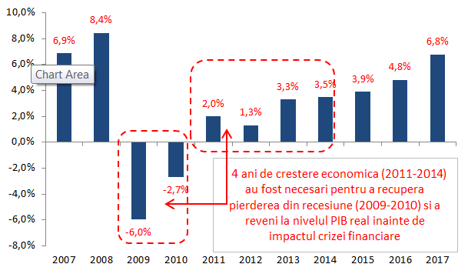
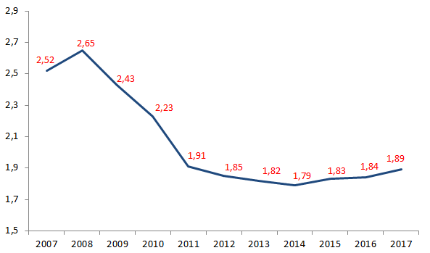
Paradoxul ultimului deceniu: Creste economica Mare → risc mare?
Evolutia PIB real
Distributia Altman Z-score
Distributia Altman Z-score in funcie de dimensiunea companiei

Slide 11
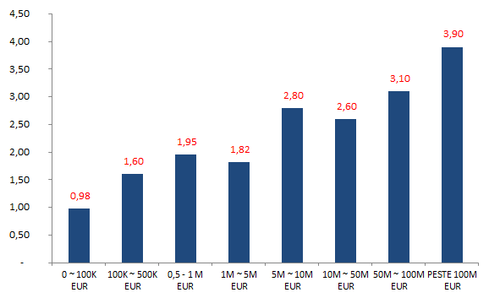
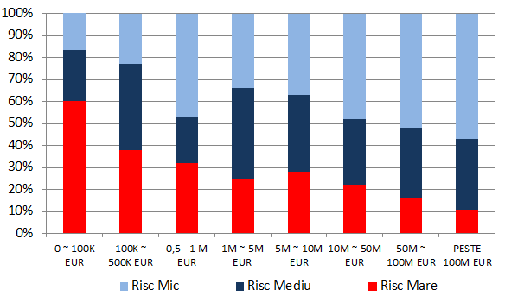
Paradoxul ultimului deceniu: Creste economica Mare → risc mare?
Altman Z-score Median in functie de venituri
Distributia riscului in functie de venituri
Categorie Judet | Judet | Median Z-score | Riscul companiilor | Numar Companii Active | Numar Salariati
TOP 5 judete cu cel mai mare risc al companiilor | Teleorman | 1,39 | Mare | 4.125 | 31.890
 | Vaslui | 1,59 | Mare | 4.286 | 35.666
 | Giurgiu | 1,68 | Mare | 3.856 | 22.458
 | Covasna | 1,70 | Mare | 3.271 | 31.841
 | Olt | 1,71 | Mare | 6.246 | 43.822
-------------------------------------------------------------
TOP 5 judete cu cel mai mic risc al companiilor | Bucuresti | 2,22 | Mediu | 99.480 | 1.163.995
 | Brasov | 2,23 | Mediu | 16.530 | 163.323
 | Cluj | 2,34 | Mediu | 26.531 | 184.215
 | Timis | 2,39 | Mediu | 20.816 | 209.436
 | Sibiu | 2,40 | Mediu | 9.817 | 120.780

Slide 12
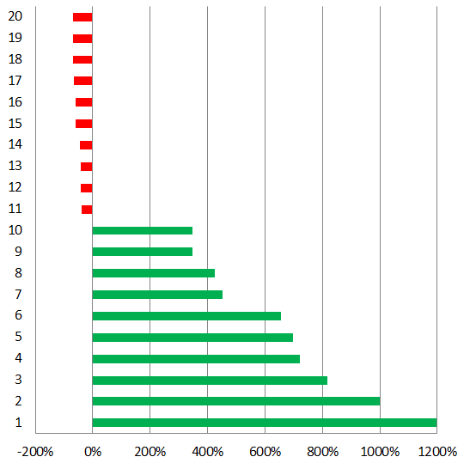
Evolutia cifrei de afaceri – trenduri pe termen lung (‘17 vs ‘08)
TOP 10 sectoare cu cele mai mari cresteri (+) / scaderi (-) ale cifrei de afaceri in ultimul deceniu
Nr | CAEN | CAEN Text
1 | 9512 | Repararea echipamentelor de comunicatii
2 | 7820 | Activitati de contractare, pe baze temporare, a personalului
3 | 8610 | Activitati de asistenta spitaliceasca
4 | 4791 | Comert cu amanuntul prin intermediul caselor de comenzi sau prin Internet
5 | 9313 | Activitati ale centrelor de fitness
6 | 8220 | Activitati ale centrelor de intermediere telefonica (call center)
7 | 4652 | Comert cu ridicata de componente si echipamente electronice si de telecomunicatii
8 | 2790 | Fabricarea altor echipamente electrice
9 | 6312 | Activitati ale portalurilor web
10 | 8623 | Activitati de asistenta stomatologica
11 | 7111 | Activitati de arhitectura
12 | 4789 | Comert cu amanuntul prin standuri, chioscuri si piete al altor produse
13 | 4211 | Lucrari de constructii a drumurilor si autostrazilor
14 | 2363 | Fabricarea betonului
15 | 7420 | Activitati fotografice
16 | 5814 | Activitati de editare a revistelor si periodicelor
17 | 5813 | Activitati de editare a ziarelor
18 | 0125 | Cultivarea arbustilor fructiferi, capsunilor, nuciferilor si a altor pomi fructiferi
19 | 4311 | Lucrari de demolare a constructiilor
20 | 6420 | Activitati ale holdingurilor

Slide 13
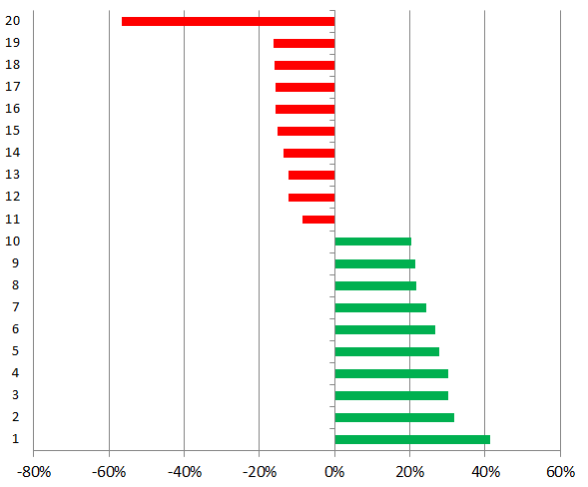
Evolutia cifrei de afaceri – dinamica pe termen scurt (‘17 vs ‘16)
TOP 10 sectoare cu cele mai mari cresteri (+) / scaderi (-) ale cifrei de afaceri in ultimul an
Nr | CAEN | CAEN_Text
1 | 4661 | Comert cu ridicata al masinilor agricole, echipamentelor si furniturilor
2 | 8623 | Activitati de asistenta stomatologica
3 | 4777 | Comert cu amanuntul al ceasurilor si bijuteriilor, in magazine specializate
4 | 3832 | Recuperarea materialelor reciclabile sortate
5 | 4110 | Dezvoltare (promovare) imobiliara
6 | 9329 | Alte activitati recreative si distractive n.c.a.
7 | 4611 | Intermedieri in comertul cu materii prime agricole si, animale vii
8 | 4764 | Comert cu amanuntul al echipamentelor sportive, in magazine specializate
9 | 4677 | Comert cu ridicata al deseurilor si resturilor
10 | 8299 | Alte activitati de servicii suport pentru intreprinderi n.c.a.
11 | 4751 | Comert cu amanuntul al textilelor, in magazine specializate
12 | 4642 | Comert cu ridicata al imbracamintei si incaltamintei
13 | 1061 | Fabricarea produselor de morarit
14 | 4932 | Transporturi cu taxiuri
15 | 3511 | Productia de energie electrica
16 | 4211 | Lucrari de constructii a drumurilor si autostrazilor
17 | 5811 | Activitati de editare a cartilor
18 | 5813 | Activitati de editare a ziarelor
19 | 6622 | Activitati ale agentilor si broker-ilor de asigurari
20 | 4782 | Comert cu amanuntul al textilelor, imbracamintei si incaltamintei

Slide 14
Evolutia veniturilor companiilor – concluzii
preponderența activităților de comerț orientat către consum
dezvoltarea comerțului online și extinderea echipamentelor de comunicații
probleme demografice prin îmbătrânirea populației care oferă oportunități de creștere profitabilă unor sectoare de asistență spitalicească (azile de bătrâni) sau servicii stomatologice
probleme generalizate (pe termen lung și pe termen scurt) în sectorul construcțiilor de drumuri și autostrăzi, cu impact negativ asupra sectoarelor conexe (fabricarea betonului),
îngenuncherea industriei de textile pe întreg lanțul (producție, distribuție, retail), care este distrusă de majorarea salariului minim pe economie, a cheltuielilor ridicate de transport și costurilor de finanțare;
înlocuirea graduală a comerțului tradițional (prin standuri, chioșcuri sau piețele clasice) în contextul extinderii marilor supermarketuri și lanțuri internaționale de retail
perioada de creștere economică peste potențial (în special anul 2017) este însoțită de creșteri semnificative ale veniturilor din comerțul cu amănuntul al ceasurilor și bijuteriilor, dezvoltarea (promovarea) imobiliară precum și activități recreative și distractive;
există sectoare unde creșterea veniturilor este realizată oportunist, pentru fructificarea oportunităților pe termen scurt și captarea creșterii consumului, dar fără să aibă o viziune strategică pe termen lung;
companiile sunt mai deschise la externalizarea serviciilor suport sau care nu au legătură directă cu activitatea de bază (ex: call center)
în contextul tensionării forței de muncă și majorării cheltuielilor cu salarii, companiile preferă forța de muncă flexibilă prin externalizare (leasing de personal) și contractare pe bază de proiect.

Slide 15
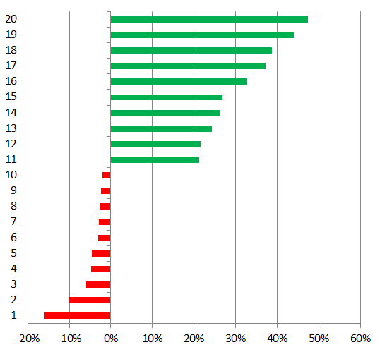
Cine face bani? Cine pierder bani? – anul 2017
TOP 10 sectoare (CAEN 4 cfire) cu cele mai mari profituri (+) / pierderi (-)
Nr | CAEN | Sectorul de activitate
1 | 9311 | Activitati ale bazelor sportive
2 | 4110 | Dezvoltare (promovare) imobiliara
3 | 5813 | Activitati de editare a ziarelor
4 | 9313 | Activitati ale centrelor de fitness
5 | 9602 | Coafura si alte activitati de infrumusetare
6 | 1041 | Fabricarea uleiurilor si grasimilor
7 | 4211 | Lucrari de constructii a drumurilor si autostrazilor
8 | 1621 | Fabricarea de furnire si a panourilor de lemn
9 | 0121 | Cultivarea strugurilor
10 | 0149 | Cresterea altor animale
11 | 6920 | Activitati de contabilitate si audit financiar, consultanta in domeniul fiscal
12 | 8621 | Activitati de asistenta medicala generala
13 | 7111 | Activitati de arhitectura
14 | 9003 | Activitati de creatie artistica
15 | 9001 | Activitati suport pentru interpretare artistica (spectacole)
16 | 8291 | Activitati ale agentiilor de colectare si a birourilor (oficiilor) de raportare a creditului
17 | 6612 | Activitati de intermediere a tranzactiilor financiare
18 | 7022 | Activitati de consultanta pentru afaceri si management
19 | 6622 | Activitati ale agentilor si broker-ilor de asigurari
20 | 6020 | Activitati de difuzare a programelor de televiziune

Slide 16
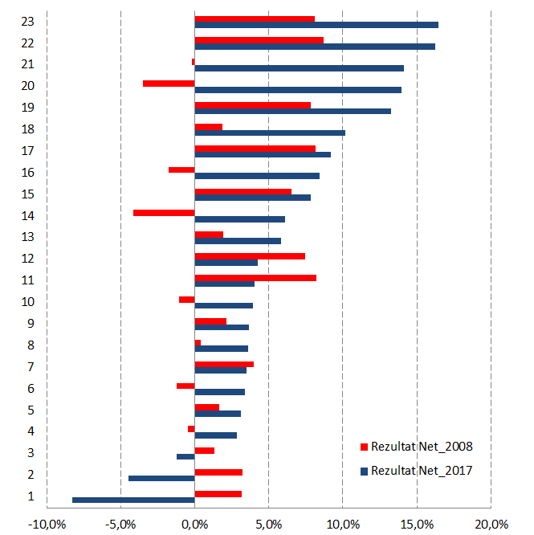
Cine face bani? Cine pierder bani? – anul 2017 vs 2008
TOP 10 industrii cu cele mai mari profituri (+) / pierderi (-)
Nr | Industria
1 | Industria extractiva
2 | Fabricarea produselor textile, a articolelor de imbracaminte si incaltaminte
3 | Productia si furnizarea de energie electrica si termica, apa si gaze
4 | Industria de masini si echipamente
5 | Industria alimentara si a bauturilor
6 | Transporturi
7 | Industria metalurgica
8 | Comert cu amanuntul
9 | Comert cu ridicata si distributie
10 | Fabricarea lemnului si a produselor din lemn
11 | Constructii
12 | Posta si telecomunicatii
13 | Asanarea si indepartarea gunoaielor; salubritate si activitati similare
14 | Fabricarea substantelor si produselor chimice
15 | IT
16 | Hoteluri si restaurante
17 | Alte activitati de servicii personale
18 | Agricultura
19 | Sanatate si asistenta sociala
20 | Tranzactii imobiliare
21 | Activitati recreative, culturale si sportive
22 | Alte activitati de servicii prestate in principal intreprinderilor
23 | Intermedieri financiare

Slide 17
VA MULȚUMESC!

